Slide 1


Slide 2
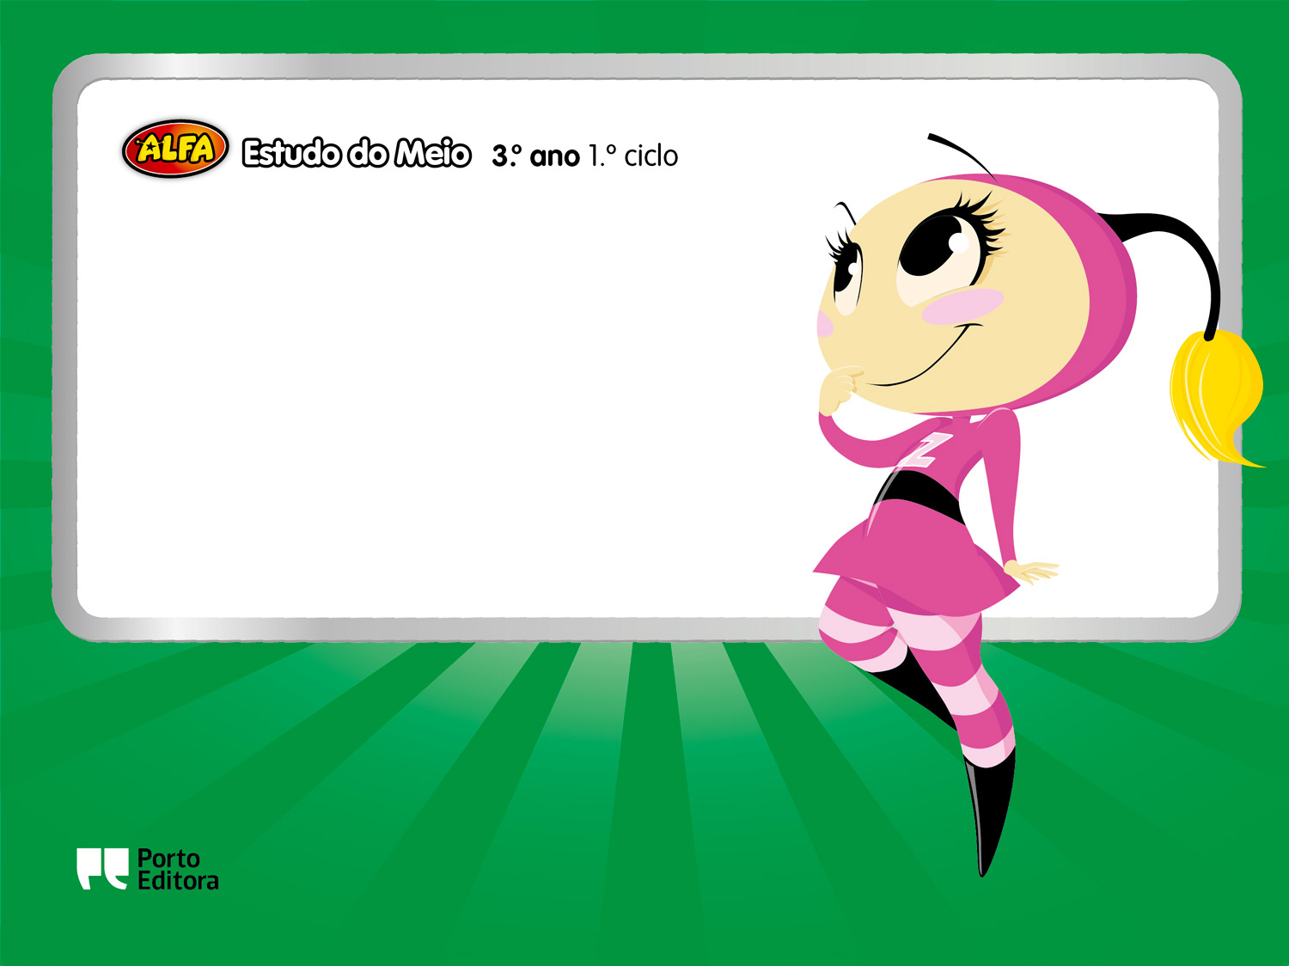
Os animais

Slide 3

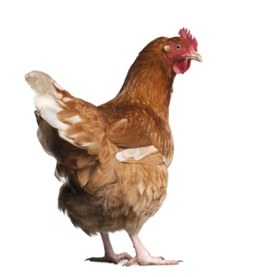
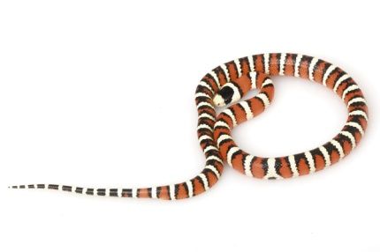
Animais
Os animais são seres vivos e podem classificar-se em dois grupos:
vertebrados invertebrados
Possuem esqueleto interno
Não possuem esqueleto interno
Os animais vertebrados e invertebrados pertencem a diferentes classes, de acordo com as suas características.

Slide 4
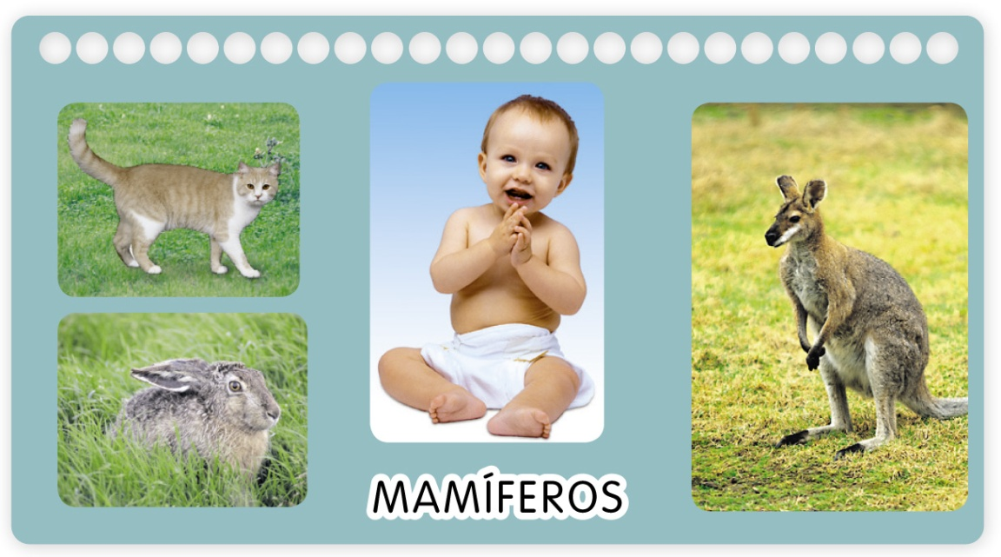
Animais vertebrados
Classe dos mamíferos
Nascem do ventre materno.
Alimentam-se de leite enquanto são bebés.
Respiram por pulmões.
Deslocam-se nadando ou andando sobre patas ou pernas.
Têm o corpo coberto de pelos.

Slide 5
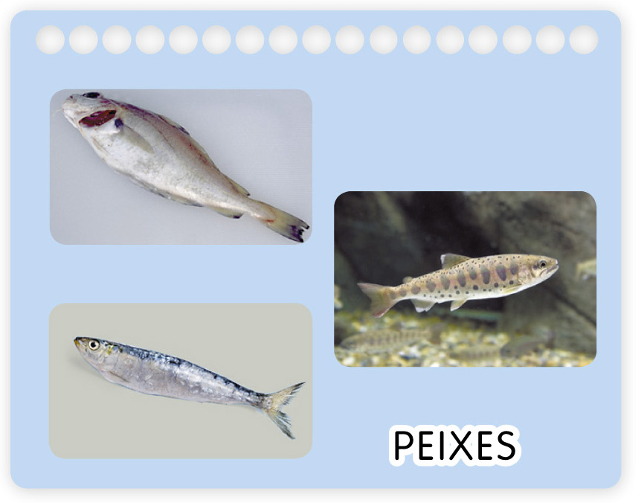
Classe dos peixes
Nascem de ovos.
Respiram por guelras.
Deslocam-se nadando com a ajuda de barbatanas.
Têm o corpo coberto de escamas.

Slide 6
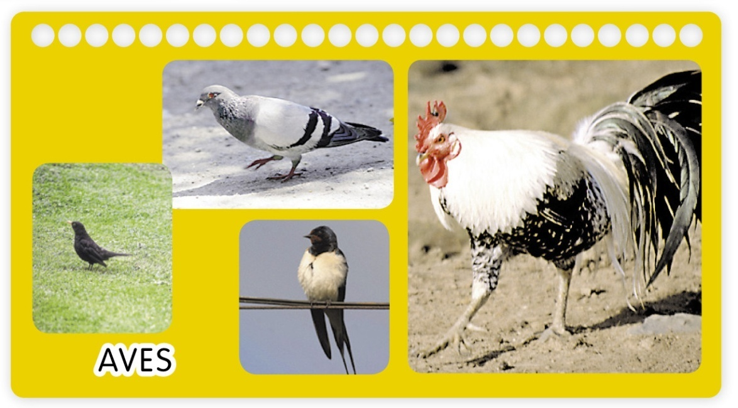
Classe das aves
Nascem de ovos.
Respiram por pulmões.
Deslocam-se voando com a ajuda das asas ou andando com duas patas.
Têm o corpo coberto de penas.

Slide 7
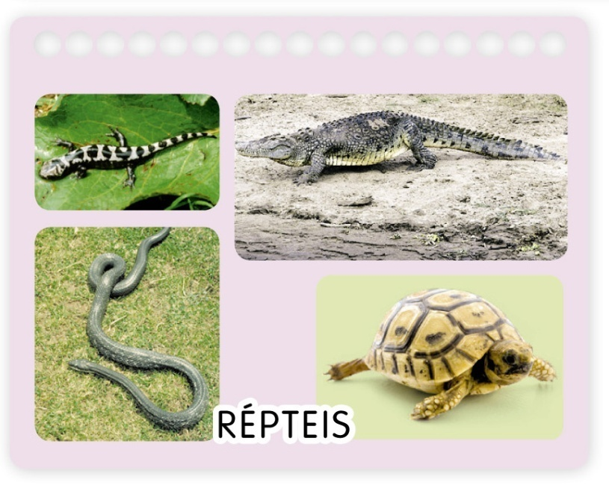
Classe dos répteis
Nascem de ovos.
Respiram por pulmões.
Deslocam-se rastejando ou caminhando muito devagar.
Têm o corpo coberto de escamas.

Slide 8
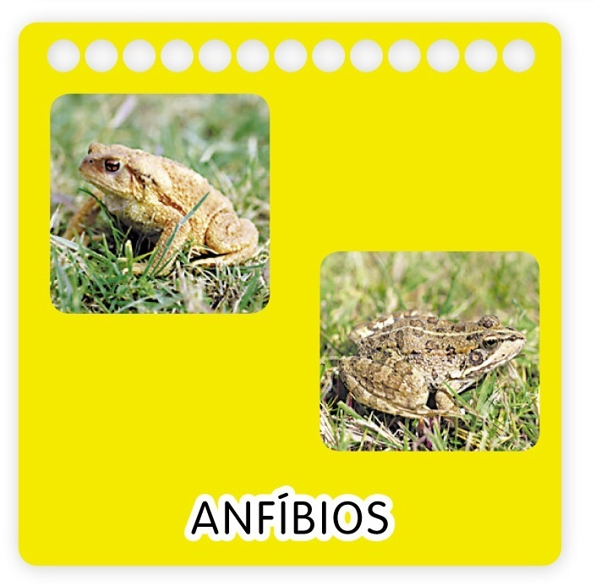
Classe dos anfíbios
Nascem de ovos.
Respiram por pulmões e pela pele nua e húmida.
Na água, deslocam-se nadando; em terra, deslocam-se saltando com quatro patas.

Slide 9
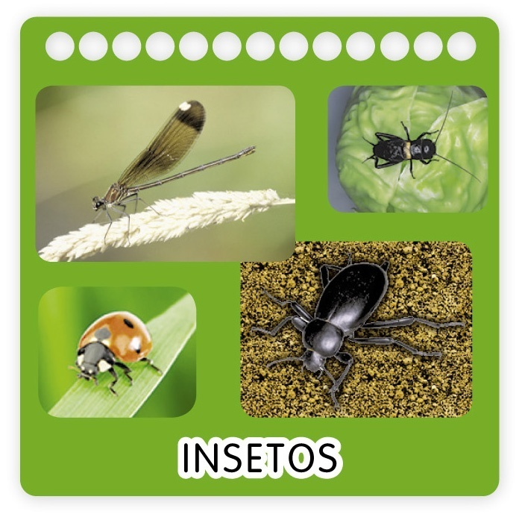
Animais invertebrados
Classe dos insetos
Deslocam-se voando ou andando.
Têm três pares de patas e duas antenas.

Slide 10
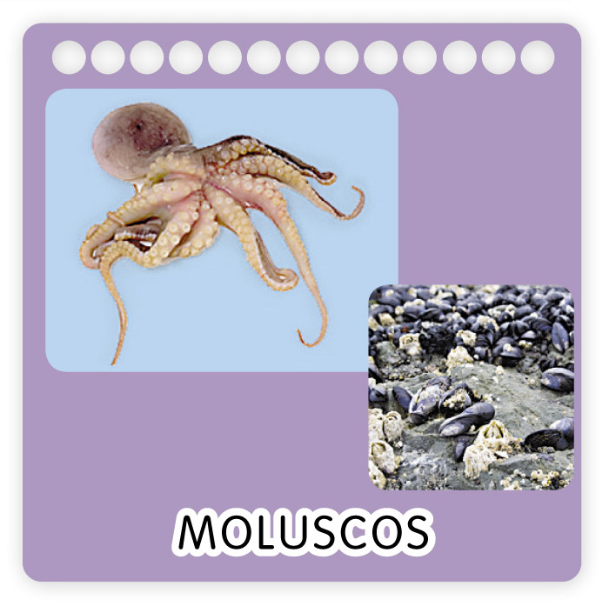
Classe dos moluscos
Têm o corpo mole.
Alguns têm o corpo protegido por uma concha.

Slide 11
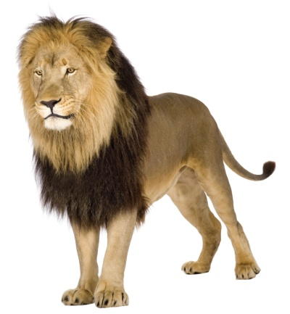
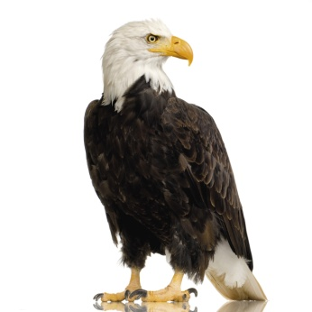
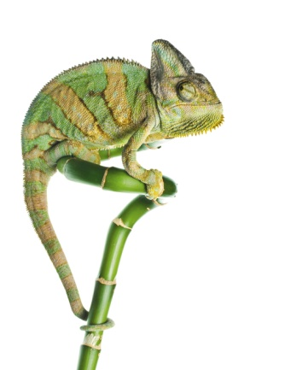
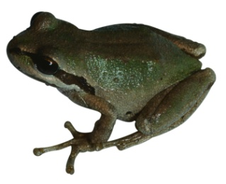
Alimentação dos animais
Conforme o tipo de alimentação que têm, os animais podem classificar-se em:
Carnívoros
Alimentam-se de carne e outros animais.
Insetívoros
Alimentam-se de insetos e, por isso, fazem parte do grupo dos animais carnívoros.

Slide 12
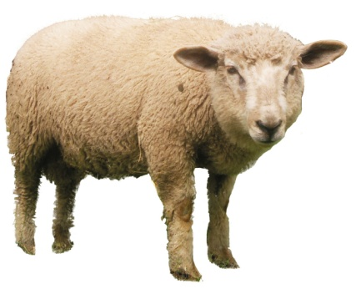
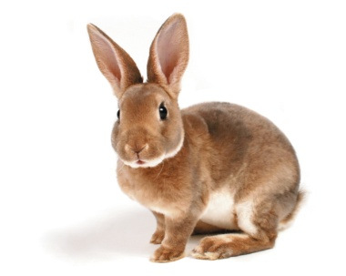
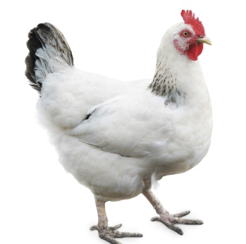

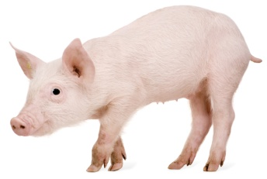
Herbívoros
Alimentam-se de plantas.
Granívoros
Alimentam-se de grãos e, por isso, fazem parte do grupo dos animais herbívoros.
Omnívoros
Alimentam-se de plantas e de carne de outros animais.

Slide 13
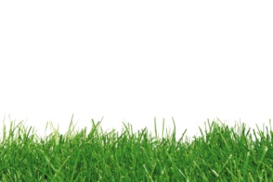
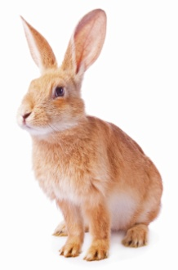
Cadeias alimentares
Ao contrário das plantas, que produzem o seu alimento, os animais são consumidores da energia que os alimentos contêm.
A cadeia alimentar é a passagem de energia de uns seres vivos para outros, através da alimentação.

Slide 14
Formas de deslocação dos animais
Os animais movimentam-se no seu habitat para:
procurarem alimento;
para se protegerem;
para procurarem outros seres vivos da mesma espécie e acasalarem.
Os animais deslocam-se: andando, correndo, nadando, voando, saltando e rastejando.
Um animal pode ter mais do que uma forma de locomoção. Por exemplo, o cavalo marcha e corre.

Slide 15
Animais migratórios
Os animais migratórios são os que se deslocam (migram) para outros locais à procura de melhores condições de vida, de reprodução e de criação.
Ex.: andorinha.
Animais em vias de extinção
Os animais em vias de extinção são aqueles cuja espécie corre o risco de desaparecimento.
Isto deve-se, em muitos casos, à intervenção pouco responsável do Homem na Natureza: incêndios, poluição, pesca e caça excessiva, etc.

Slide 16
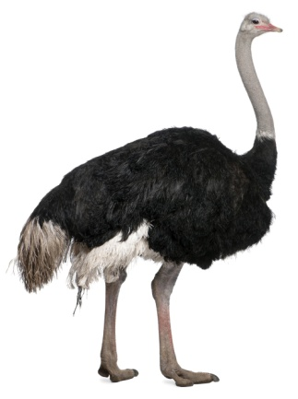
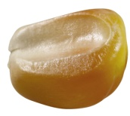

Exercícios
1. Classifica os animais ao lado quanto ao tipo de esqueleto, à classe, ao tipo de alimentação e à forma de deslocação.
2. Completa as duas cadeias alimentares que se seguem.

